Slide 1
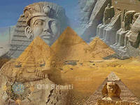
РЕЛИГИЯ ДРЕВНЕГО ЕГИПТА

Slide 2
Религия Древнего Египта
Древнеегипетская религия — религиозные верования и ритуалы, практиковавшиеся в Древнем Египте, начиная с додинастического периода и до принятия христианства.
Религия Древнего Египта – одна из древнейших письменно зафиксированных религий в мире.
В Древнем Египте существовало подобие одной общей религии, а также было большое разнообразие местных культов, посвящённых определённым божествам.

Slide 3
Ранние верования
В значительной степени на верования первобытных египтян, как и на всю их жизнь, воздействовал Нил, ежегодный разлив которого наносил на берега плодородную почву, что позволяло собирать хорошие урожаи (олицетворение благодетельных сил), но иногда он вызывал значительные бедствия — наводнения (олицетворение сил губительных для человека).
Типичной формой ранней религии для них являлись фетишизм и тотемизм
Имиут — это фетиш сделанный из шкуры обезглавленного животного.
С самых ранних времён древнеегипетской мифологии, божество Имиут (что значит «тот кто в шкуре его») вероятно был богом загробного мира, хотя на сегодняшний день нет достоверных свидетельств подтверждающих это
Имиут в иероглифах

Slide 4
Ранние верования
Фетишизм — религиозное поклонение материальным предметам — фетишам, которым приписываются сверхъестественные свойства
Что же представляет собой такое явление как тотемизм? Всем силам природы, каждому человеку соответствует свой покровитель. Этим покровителем является какое-либо животное. К нему обращаются в трудную минуту. Оно охраняет от злых духов.
Столб Джед — предмет древнеегипетского культа

Slide 5
Культ животных
Обожествление животных в династическом Египте имело место на протяжении веков
многие иероглифы египетского письма представляли собой символы зверей, птиц, пресмыкающихся, рыб и насекомых, являвшихся идеограммами обозначавшими каких-либо божеств:
Идеограмма
Животные | утка | собака | гриф | крокодил | «зверь Сета» | ибис | кобра | заяц | сокол
Божества | Геб | Инпу | Мут | Себек | Сетх | Тот | Уаджит | Унет | Хор

Slide 6
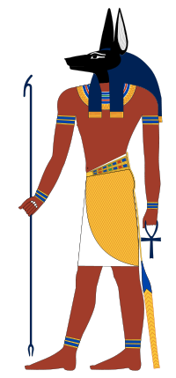
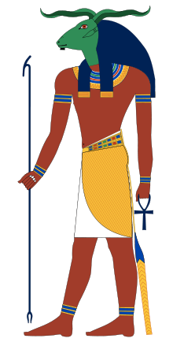
Пантеон богов
Постепенное изживание следов тотемизма привело к трансформации образов богов. Они стали изображаться в виде человека с головой сокола (например, боги Ра, Хор), с головой крокодила (бог Себек), с головой барана (бог Хнум), с головой шакала (бог Анубис).

Slide 7
Боги Древнего Египта
Египетские боги отличаются необычным, порой весьма причудливым видом. Это связано с тем, что религия Египта складывалась из множества локальных верований. Со временем некоторые боги приобрели аспекты, а некоторые сливались друг с другом, например, Амон и Ра образовали единого бога Амона-Ра.
Всего египетская мифология насчитывает около 700 богов, хотя большинство из них почитались лишь в определенных местностях.

Slide 8
РА
Ра в египетской мифологии бог солнца, воплощенный в образе сокола, огромного кота или человека с соколиной головой, увенчанной солнечным диском.
Ра почитался как царь и отец богов.
Каждый день он подымался по небу на свой лодке, освещая всю землю, а вечером он опускался в подземный мир, где вел борьбу с силами тьмы.

Slide 9
АНУБИС
Анубис — в мифологии древнего Египта был богом потустороннего мира, покровителем и проводником умерших.
Согласно «Текстам пирамид» Анубис был четвёртым сыном Ра. Но более известен он как сын Нефтис и Осириса, брат бога Баты и отец Кебхут.
Анубис — защитник души во мраке, его также называли «Открывающим пути».
Анубиса изображали в виде человека с шакальей или собачьей головой, держащим в руке иероглиф анх, который означал жизнь.
Главной обязанностью Анубиса считается подготовка тела покойного к бальзамированию, а затем последующая мумификация.
Анубис был очень почитаем в древнем Египте. На стенах многих гробниц сохранились изображения Анубиса, а его статуи украшали храмы, а также гробницы.

Slide 10
Богиня Хатхор
Хатхор в египетской мифологии богиня неба, которая в древнейшие времена почиталась как корова, родившая солнце, дочь бога солнца Ра. Богиня радости и любви, танцев и песен, она оберегала матерей с детьми.
Хатхор заботилась о живых и провожала умерших в подземный мир, где подкрепляла их пищей и питьем из сикомора, дерева, в которое она перевоплощалась.
Древние отождествляли Хатхор с Оком Ра.
Хатхор почиталась в роли защитницы фараона, даровавшей плодородие, а также выступала в качестве богини-матери.

Slide 11
Храмы в Древнем Египте
Египтяне считали, что тот, кто получил хороший урожай, вылечился от тяжелой болезни, получил награду фараона, − заслужил милость богов. Они обращались к богам с молитвами и приносили им жертвы.
Жилищами богов считались храмы; там стояли их идолы.
Абу-Симбел – два грандиозных горных храма из песчаника
Храм бога Хора

Slide 12
Жрецы Древнего Египта
При храмах были «служители богов» − жрецы. Считалось, что жрецы кормят богов − перед идолами они ставили еду.
Распоряжаясь богатствами храмов, жрецы были крупными владельцами рабов, скота, земли и золота.
Влияние жрецов в Египте было огромно. Многие египтяне верили, что жрецы встречаются с богами, передают им просьбы людей, а боги через жрецов объявляют людям свою волю.
Слова жреца считались словами бога.
Египетские жрецы были главными идеологами и хранителями традиций и культуры.

Slide 13
Культы Древнего Египта
Культы Древнего Египта направлены на выживание и поддержание существовавшего строя, и из них можно выделить основные
- культ правящего фараона,
- культ священных животных,
- культ природных явлений и стихий,
- культ социальных явлений – войны, мир, победы, поражения, институт семьи, ремесла, торговля – все это имело своих богов-покровителей,
- культ загробной жизни.

Slide 14
Религия и культура в Древнем Египте
Религия и культура Древнего Египта всегда были тесно связаны между собой. Религиозные традиции, обряды, культы несли на себе явные отзвуки земной жизни: борьба за власть, бытовые традиции, представления о социуме.
Роль религии в Древнем Египте огромна: она была, по сути, тем стержнем, вокруг которого выстраивалась жизнь общества в целом и каждого человека в отдельности.
Notes:
Презентация скачена с сайта http://mirpps.ru/uchebnyie-prezentacii/istoriya/

